Slide 1
ТОСЭР «Железногорск»
Панченко Андрей Владимирович
Представитель АО «Атом-ТОР» на ТОСЭР Железногорск

Slide 2
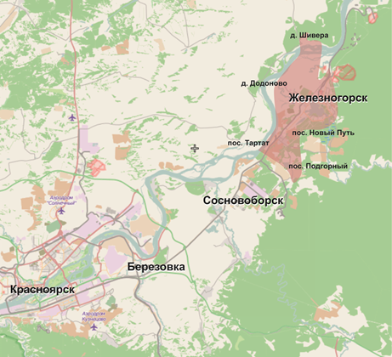
ТОСЭР Железногорск
ТОСЭР создана в соответствии
с постановлением Правительства РФ от 06 февраля 2018 г. № 114.
Город основан в 1954 г., площадь – 45 667 ГА.
Население – 93 тыс. человек, в т.ч. трудоспособное – 51,5 тыс. человек.
В ЗАТО «Железногорск» присутствуют госкорпорации «Росатом» и «Роскосмос».
расстояние до аэропорта «Емельяново» – 80 км;
расстояние до Красноярска – 60 км, до Москвы – 3 380 км;
ж.д. ветка заходит в город;
до автомобильных трасс Р-255 и Р257 – 23 км.
Город Железногорск – это закрытое административно- территориальное образование, со статусом городского округа.

Slide 3
Текущие резиденты ТОСЭР
 | Наименование | Проект | Сумма инвестиций, | Количество | Дата соглашения | Статус
 |  |  | млн. руб. | раб. мест план
1 | ООО «ЭЛЕКТРИКУС» | Производство электрических зарядных станций для быстрого заряда аккумуляторных батарей автомобильного транспорта на электрической тяге. | 12,5 | 9 | 02.08.2019 | В 2020 году выпущено 5 станций, в 2021 план 20.
2 | ООО «а-Рокс» | Производство каустического доломита (первая очередь) и стекломагниевых листов (вторая очередь). | 41,2 | 31 | 23.09.2019 | Заканчивается монтаж оборудования (первой очереди – запуск август, вторая очередь – идет выделение земли).
3 | ООО «Сибор» | Производство универсальных грануляторов. | 3,3 | 4 | 06.07.2020 | Собран опытный образец, идет патентование запуск июль - август 2021.
4 | ООО «Атом знак» | Производство знаков безопасности ГОСТ, дорожных знаков, знаков промышленной безопасности. | 41,66 | 40 | 21.01.2021 | Идет производство.
5 | ООО «Система» | Производство вентиляции, металлоконструкций. | 2,7 | 29 | 04.02.2021 | Идет производство.
6 | ООО «НПЦ «Малые космические аппараты» | Производство наземных станций спутниковой связи. | 4,3 | 3 | 29.06.2021 | Проектирование.
Всего |  |  | 105,66 | 116

Slide 4
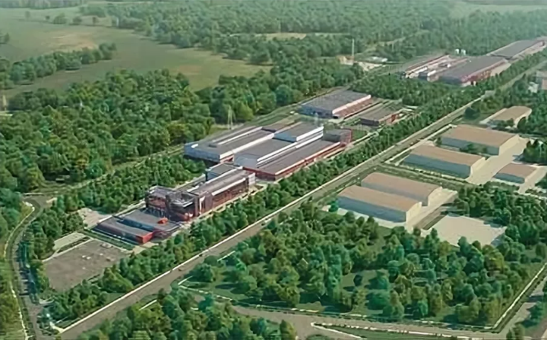
Преимущества резидентов ТОСЭР
Преимущества ТОСЭР:
Налоговые льготы.
Льготные сроки проверок.
Свободная таможенная зона.*
Заявительный порядок возврата НДС.**
Преимущества управляющей компании индустриального парка в ТОСЭР:
Заключение договоров аренды земли и недвижимого имущества (зданий, помещений) без торгов, на длительный срок.
* По заявлению и за счет резидента. ** Механизм прорабатывается.
2. Пониженные ставки арендной платы за землю (40% от рыночной стоимости) и за недвижимое имущество (50%).
3. Передача УК не профильных функций (обслуживание, инфраструктура).**
4. Содействие в получении федеральных, региональных, местных льгот.
Содействие в привлечении финансирования. Налаженные связи с инвесторами, девелоуперами и институтами развития.
Упрощенные процедуры строительства. **
Упрощенные процедуры размещения и строительства инфраструктуры.**
Организация бухгалтерских, юридических услуг, услуг таможенного оформления. **

Slide 5
Преференции на ТОР
Сравнительная характеристика налоговых льгот
Для резидентов ТОР
Для нерезидентов
7,6%
5%
0%
0%
30%
20%
1,5%
2,2%
Общий размер страховых взносов на 10 лет*
Налог на прибыль 0-5 лет – 5%,
6-10 лет – 12%
Налог на землю в течение 0-10 лет -0%.
Налог на имущество
0-10 лет – 0%,
Общий размер страховых взносов
Налог на прибыль
Налог на землю
Налог на имущество
НДПИ – понижающие коэффициенты: 0 – первые 24 НП; ; 0,2 – 25-48 НП; 0,4 – 49-72 НП; 0,6 – 73-96 НП; 0,8 – 97-120 НП; 1 – с 121 НП и далее.
НДПИ – действующая ставка.
Неналоговые льготы
Для резидентов ТОР
Для нерезидентов
Имущество и земельные участки предоставляются без конкурса.
Размер арендной платы в год = площадь * ставка арендной платы * 0,5.
Размер арендной платы за земельный участок = 2 % от кадастровой стоимости * 0,4.
Имущество и земельные участки предоставляются с торгов.
Размер арендной платы в год = площадь * ставка арендной платы.
Размер арендной платы за земельный участок определяется на основании законодательства РФ.
* Данная льгота для ТОСЭР «Железногорск» закончилась в феврале 2021 года, на рассмотрении в Правительстве РФ решение о ее продлении.

Slide 6
Льготы по проверкам
 | ОБЩИЙ РЕЖИМ | ТОСЭР
график проверок | устанавливается проверяющими органами | подлежит согласованию с Минэкономразвития России
сроки проведения проверок: | не более 20 рабочих дней | не более 15 рабочих дней
очередные | не более 50 часов для малого предприятия не более 15 часов для микропредприятия | не более 40 часов для малого предприятия не более 10 часов для микропредприятия
сроки проведения проверок: внеочередные (cпецпроверки, расследования, экспертизы) | + 20 часов для малого предприятия + 15 часов для микро предприятия | + 10 часов для малого предприятия + 10 часов для микропредприятия
внеплановые | устанавливаются проверяющими органами | по согласованию с уполномоченным ФОИВ, в установленном им порядке

Slide 7
Упрощенные процедуры оформления строительной документации
Решение о подготовке документации по планировке территории опережающего ТОСЭР принимает ФОИВ. Документация по планировке ТОСЭР подготавливается управляющей компанией.
Подготовка и утверждение документации по планировке ТОСЭР допускаются при отсутствии документов территориального планирования.
Вид разрешенного использования земельных участков устанавливается в соответствии с документацией по планировке ТОСЭР.
Для размещения объектов инфраструктуры ТОСЭР в лесах допускается осуществление выборочных и сплошных рубок лесных насаждений.
В целях размещения объектов инфраструктуры ТОСЭР допускается размещение соответствующих объектов на землях лесного фонда.
До выдачи разрешения на строительство объектов подготовительные работы могут выполняться с даты представления проектной документации.
Срок экологической экспертизы — не более 45 суток
(нормативный срок — 60 суток).

Slide 8
Функции управляющей компании в ТОСЭР
ведет реестр резидентов ТОСЭР, представляет в органы государственной власти местного самоуправления документы, подтверждающие статус резидента ТОСЭР;
обеспечивает функционирование объектов инфраструктуры ТОСЭР и (или) организует обеспечение их функционирования;
организовывает предоставление резидентам ТОСЭР услуг, необходимых для осуществления деятельности на ТОСЭР (в том числе юридических услуг, услуг по ведению бухгалтерского учета, услуг по таможенному оформлению);
размещает на своем официальном сайте сведения о наличии земельных участков и иного недвижимого имущества, расположенных на ТОСЭР и подлежащих сдаче в аренду;
получает технические условия подключения (технологического присоединения) к сетям инженерно-технического обеспечения и осуществляет передачу этих условий индивидуальным предпринимателям, юридическим лицам, осуществляющим строительство или реконструкцию;
выступает в качестве застройщика объектов инфраструктуры ТОСЭР.

Slide 9
Требования к резидентам ТОСЭР
Регистрация юридического лица и
осуществление деятельности в границах территории ТОСЭР (включение в программу изменения границ ТОСЭР ЗАТО «Железногорск»)
Отсутствие филиалов и представительств за пределами ТОСЭР
Соответствие Перечню определённых видов экономической деятельности, установленного для ТОСЭР Железногорск (ОКВЭД)
Минимальный объем капитальных вложений резидентов ТОСЭР Железногорск — 1 000 000 рублей

Slide 10
Разрешенные ОКВЭДы
При расширении ТОСЭР будут добавляться ОКВЭДы, необходимые нашим резидентам, кроме того проектом ФЗ предусмотрены все виды деятельности, кроме запрещенных.

Slide 11
Получение статуса резидента
Для получения статуса резидента необходимо представить в УК «Атом-ТОР» бизнес-план и пакет стандартных документов.
После оценки проектного предложения УК принимает решение о соответствии резидента критериям и заключает соглашение о деятельности и уведомляет ФНС.
Резидент выполняет условия соглашения, а УК содействует его развитию и осуществляет контроль.

Slide 12
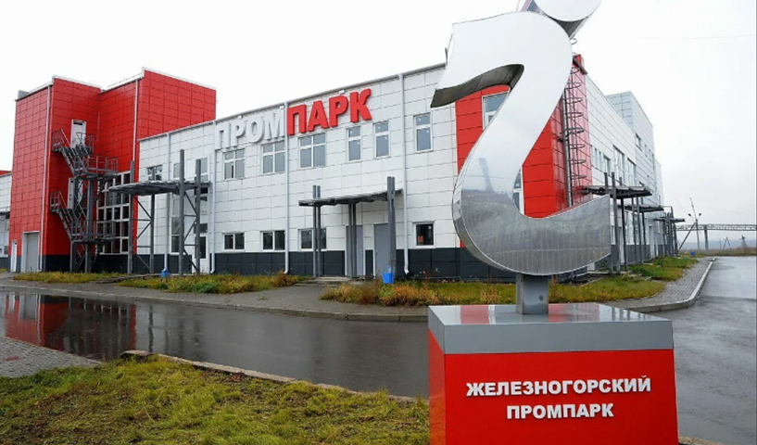
Свободные площади промышленного парка
Помещения блока №3:
Производственные (1 этаж):
Помещение №1, площадь– 55,74 кв. м., высота потолков – 8,25 м.
Помещение №2, площадь – 78,58 кв. м., высота потолков – 8,25 м.
Офисно-производственные (2 этаж) :
Помещение №1, площадь – 113,53 кв. м., высота потолков – 3 м.
Помещение №2, площадь – 192,86 кв. м., высота потолков – 3 м.
Помещения блока №1:
Производственные (освобождаются):
Помещение №1 (этаж 1), площадь – 2179 кв. м., высота потолков – 4,2 м.
Помещение №2 (этаж 2), площадь – 2 158 кв. м., высота потолков – 4,8 м.
Помещение №3 (этаж 3), площадь – 304,27 кв. м., высота потолков – 4,2 м.
Наименование: | Площадь, кв. м
Общая площадь | 10 686,80
Полезная площадь | 8 930,58
Свободные площади | 5 078

Slide 13
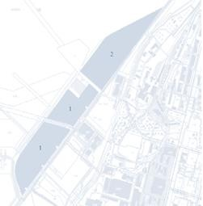
Свободные земельные участки
Из 10 участков ТОСЭР 8 заняты инфраструктурой, а 2 нижеуказанных доступны для резидентов.
1
10,3 га
24:58:0355001:894
2
2
14,1 га
24:58:0355001:890
Участки обеспечены внешней инфраструктурой
и коммуникациями.
На одном из участков находится здание
индустриального парка «Железногорск».
Подстанция «Город».
Магистральные сети: водоснабжение, КНС.
Вдоль площадки подходит автодорога 4 категории.
Расстояние до ж.д. тупиков составляет 3,5-5 км (3 штуки).
Площадь свободных земельных участков составляет около 16 ГА (земли населенных пунктов, для размещения промышленных объектов).
4
1
3
3
Свободные земельные участки
3
1
4
2

Slide 14
Инфраструктура, доступная резидентам
 | ИНФРАСТРУКТУРА | МОЩНОСТЬ
ЭЛЕКТРОСНАБЖЕНИЕ | подстанция ПС Город | 60 МВт
 | сети электроснабжения | 110/35/6-10/0,4 кВт
 | категория надежности электроснабжения | II, III
 | Мощность ГПП | 2*60 000 кВА
 | свободная мощность | 35 МВт
ТЕПЛОСНАБЖЕНИЕ | центральный тепловой пункт | 39,95 Гкал/ч.
 | свободная тепловая мощность | 36,28 Гкал/ч
 | тепловые сети | ДУ 700мм-1000 мм
ВОДОСНАБЖЕНИЕ | водозабор | 1872 м3/час
 | свободная мощность | 321,08 м3/час
ВОДООТВЕДЕНИЕ | пожарные резервуары | 2 шт.
 | резервуары ливневых стоков | 4 шт.
 | канализационная насосная станция | 2 шт.
 | система очистки ливневых стоков | 3 шт.

Slide 15
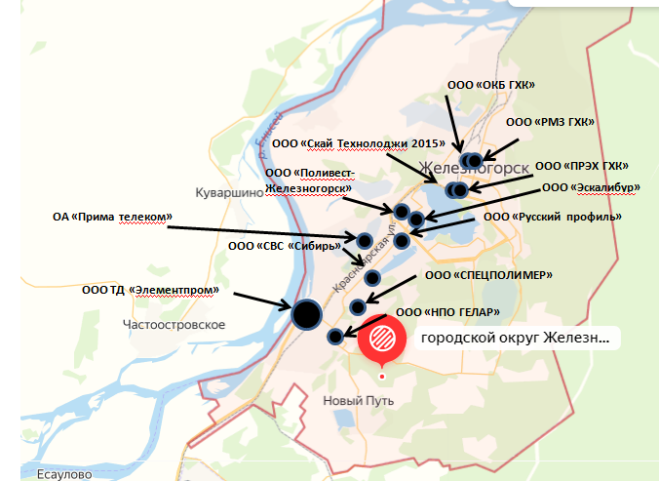
Карта изменение границ ТОСЭР: 3 варианта
черные области – вариант
вступления в ТОСЭР компаниями
синие – промзоной
красные линии – весь город
ООО «Бит-ривер»

Slide 16
Процедура получения статуса резидента через изменение границ ТОСЭР
Создание концепции проекта (краткое описание проекта) и
его обсуждение с АО «Атом ТОР» (УК).
Заключение соглашения о сотрудничестве с УК.
Подготовка упрощенной версии бизнес-плана для формирования заявки в Правительство РФ.
Заключение потенциальным резидентом соглашения с Минэкономразвития РФ.
Получение Постановление Правительства РФ об изменении границ ТОСЭР.*
Актуализация бизнес-плана и добавление блока «Маркетинг».
Заключение соглашения об осуществлении деятельности на территории ТОСЭР «Железногорск» с УК.
* Резиденту нужно только представить бизнес-план и пакет документов, все остальные документы и действия осуществляет УК.

Slide 17
Спасибо за внимание!
Панченко Андрей Владимирович, +79131862280
Представитель АО «Атом-ТОР» на ТОСЭР Железногорск

